Slide 1
Majčin dan
1. a
OŠ Vladimira Nazora Pribislavec
2020.

Slide 2
Prekrasno je kada možeš nekoga ugodno iznenaditi... Prvašići su sa svojim tatama sami napravili najdražim mamama poklon za Majčin dan - cvijeće s porukom:
Mama...
Za tvoj dan mila MAMA
kažem ti veliko HVALA,
za svaku riječ, osmijeh i dodir
koji si meni dala.
VOLIM TE!
Marina Ninić

Slide 3
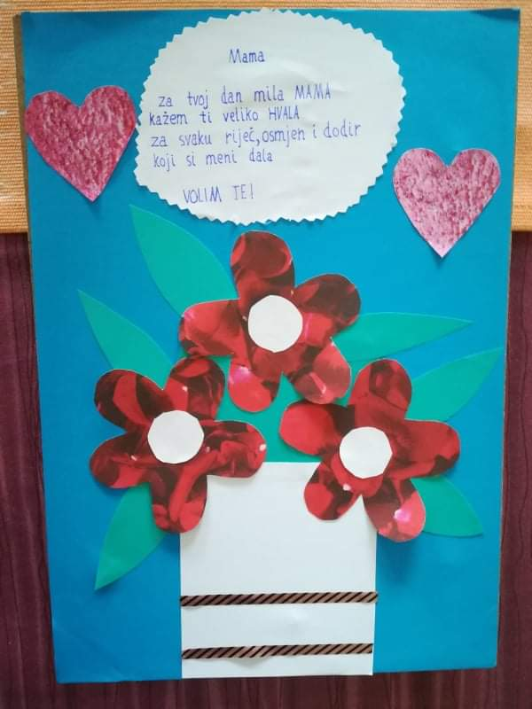

Slide 4
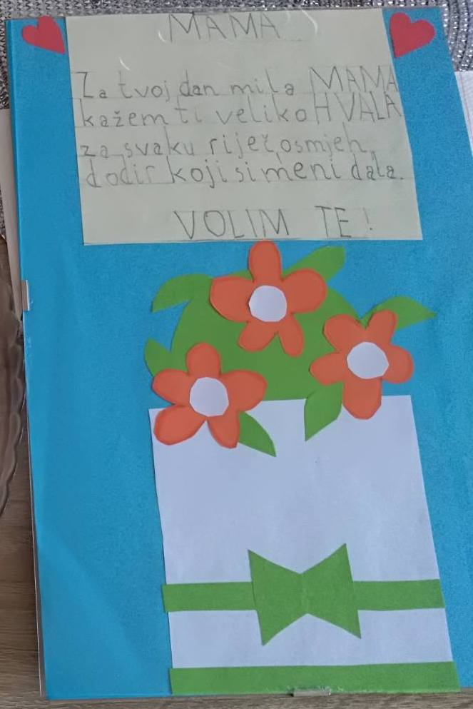

Slide 5
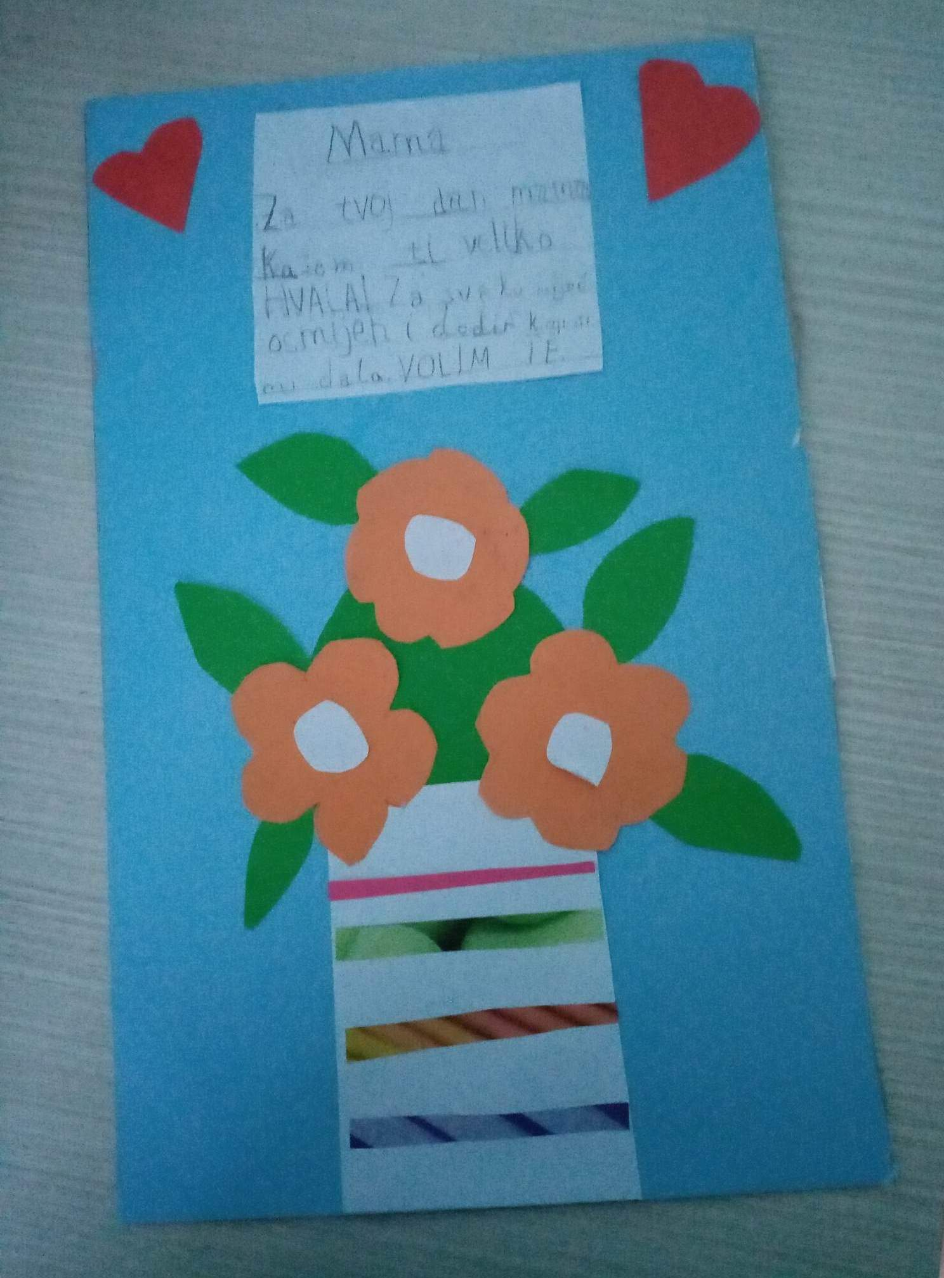

Slide 6
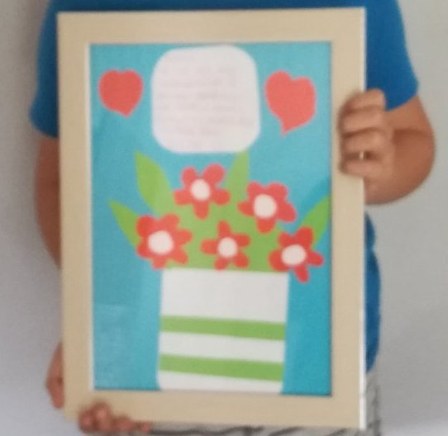

Slide 7
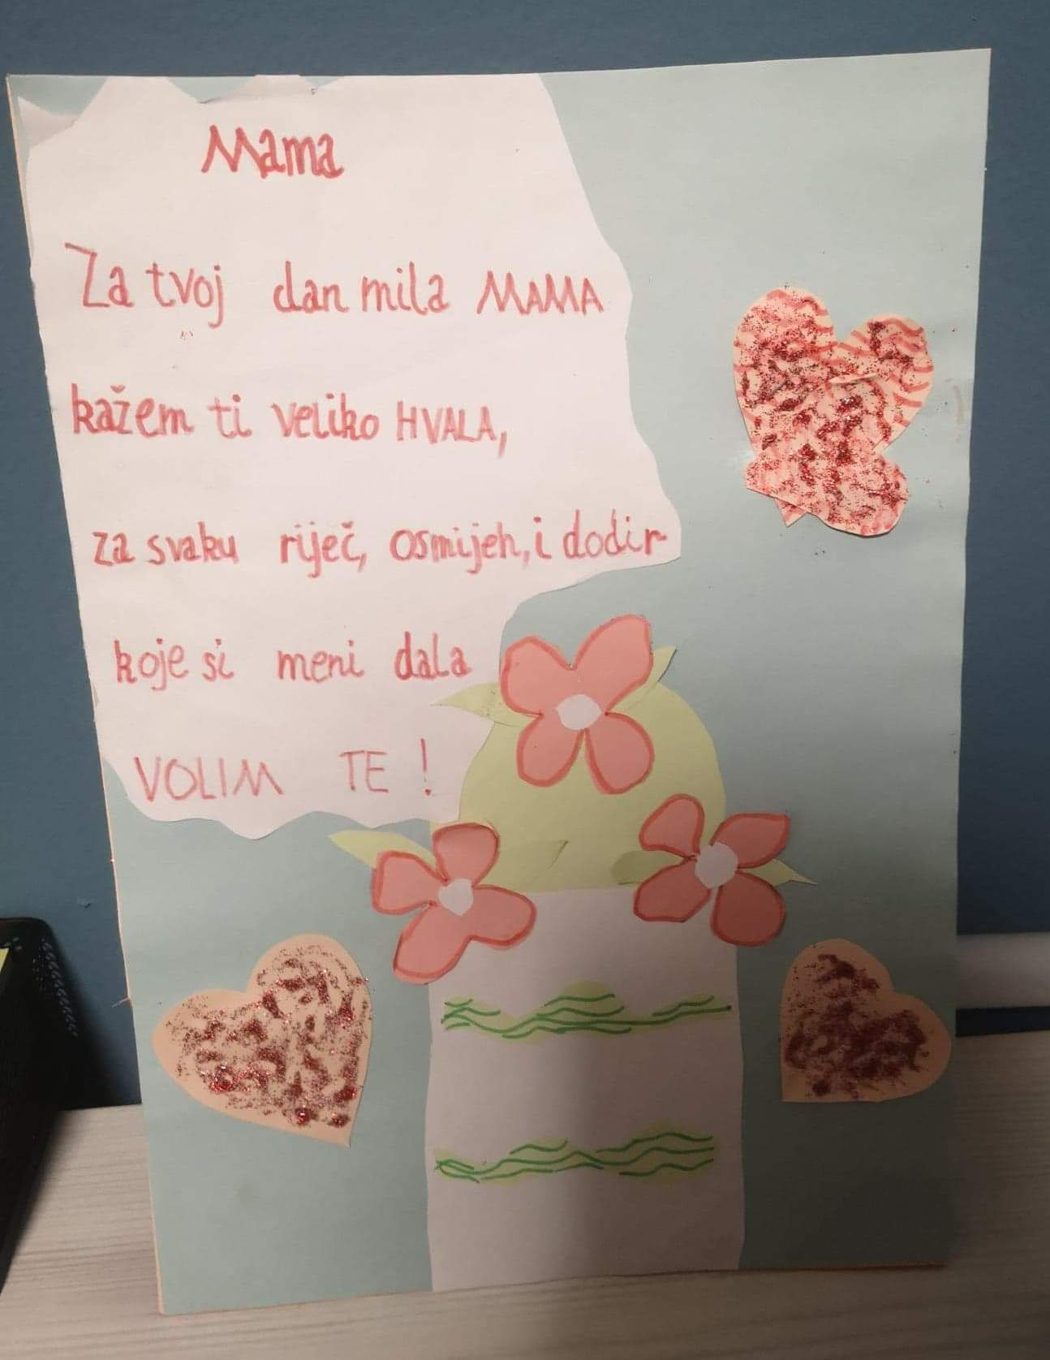

Slide 8
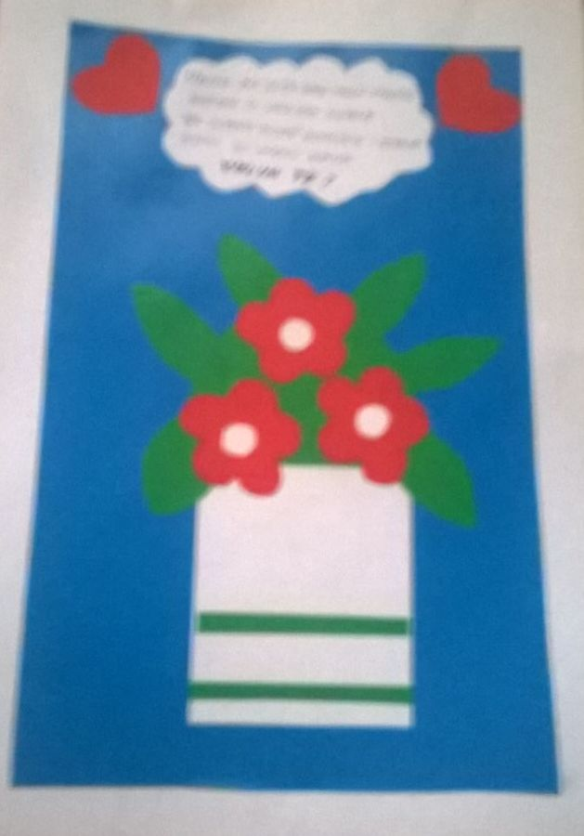

Slide 9
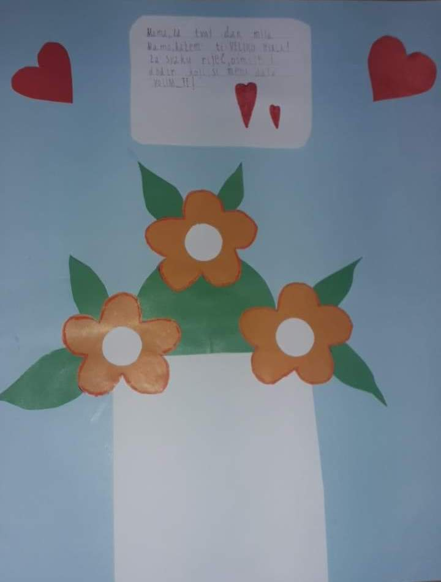

Slide 10
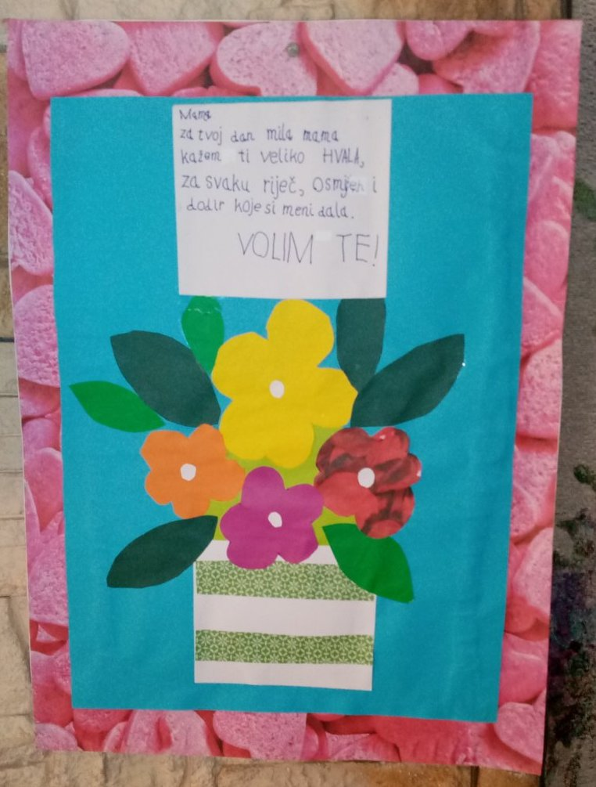

Slide 11
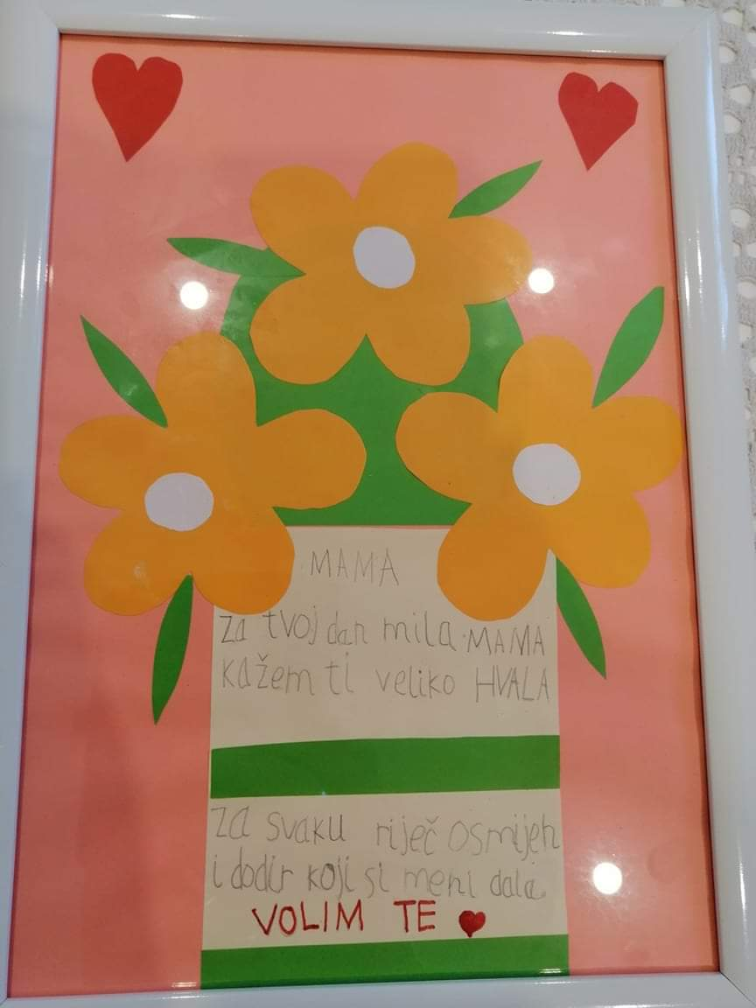

Slide 12
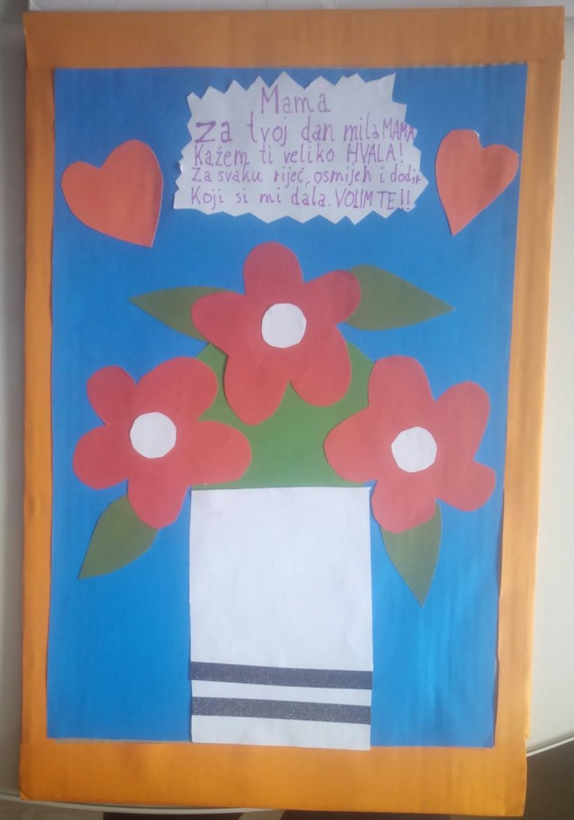

Slide 13
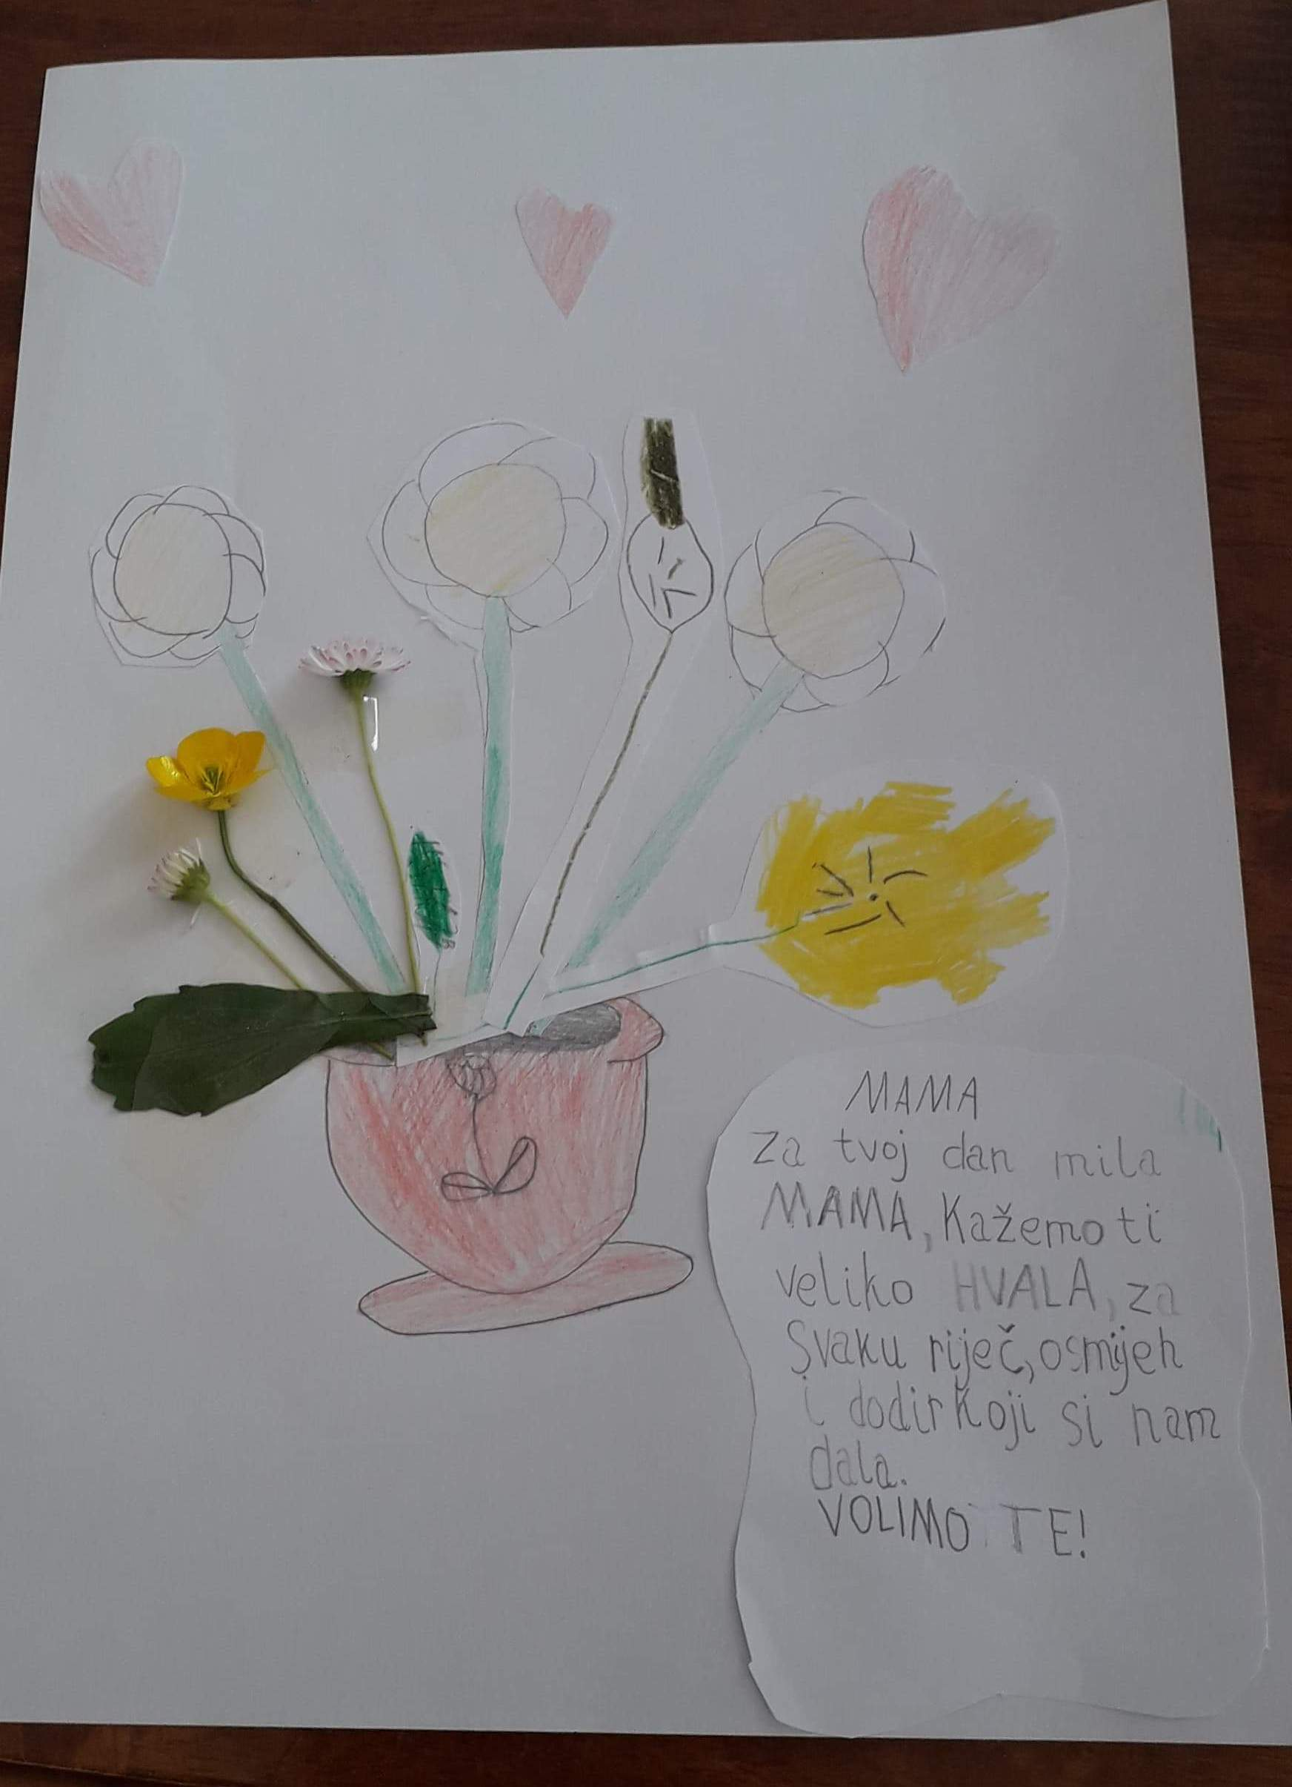

Slide 14
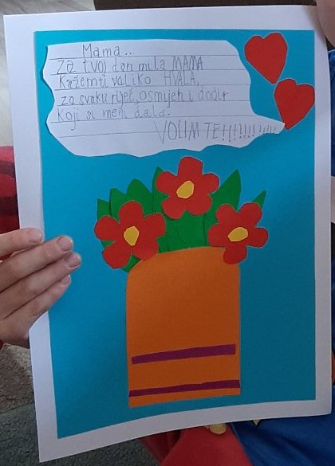

Slide 15
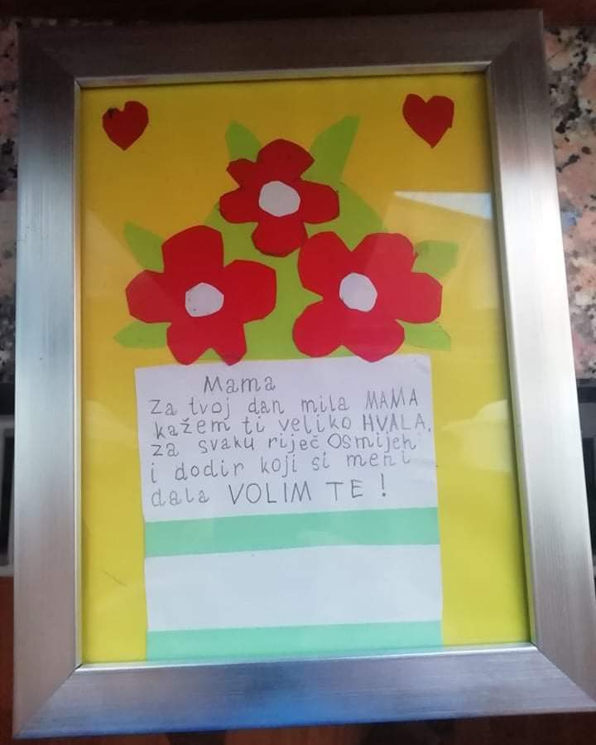

Slide 16
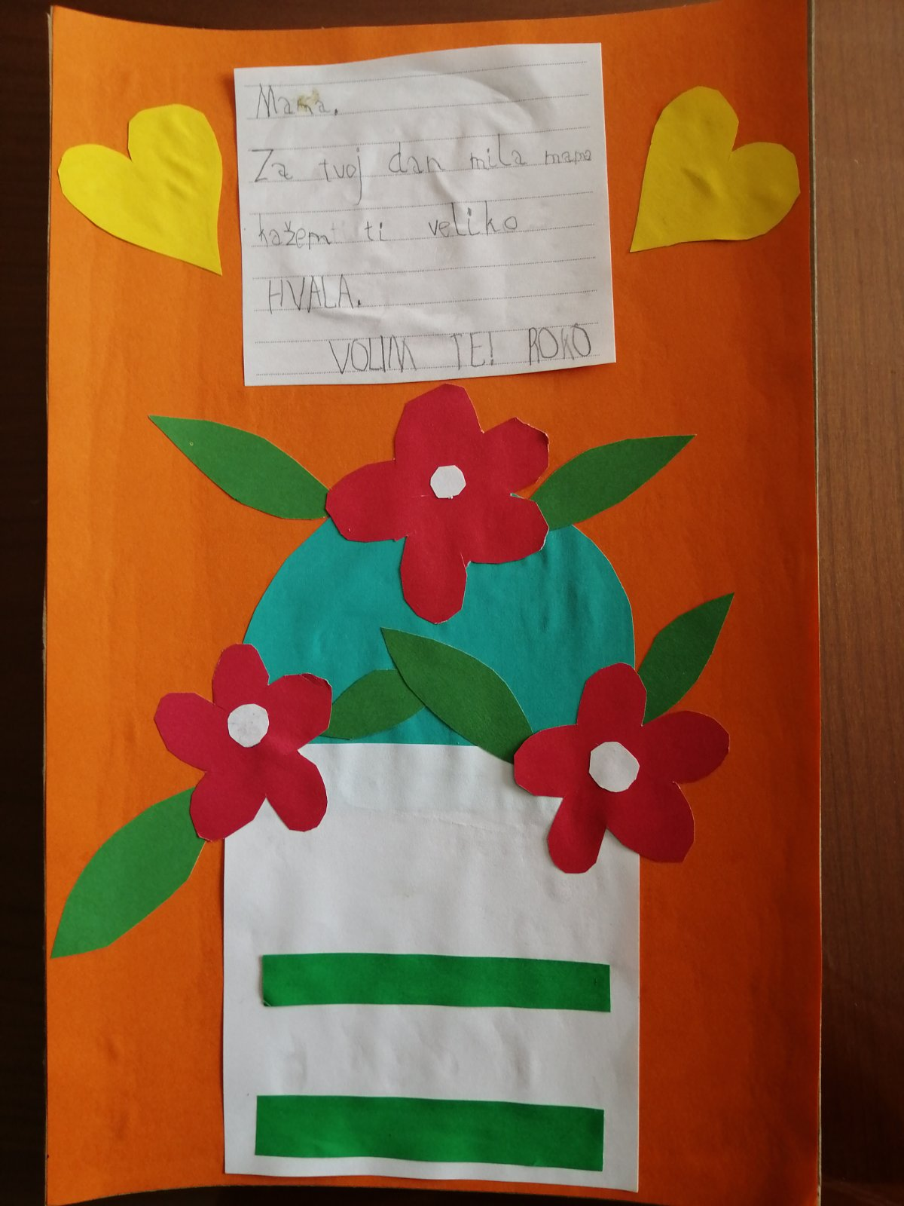

Slide 17
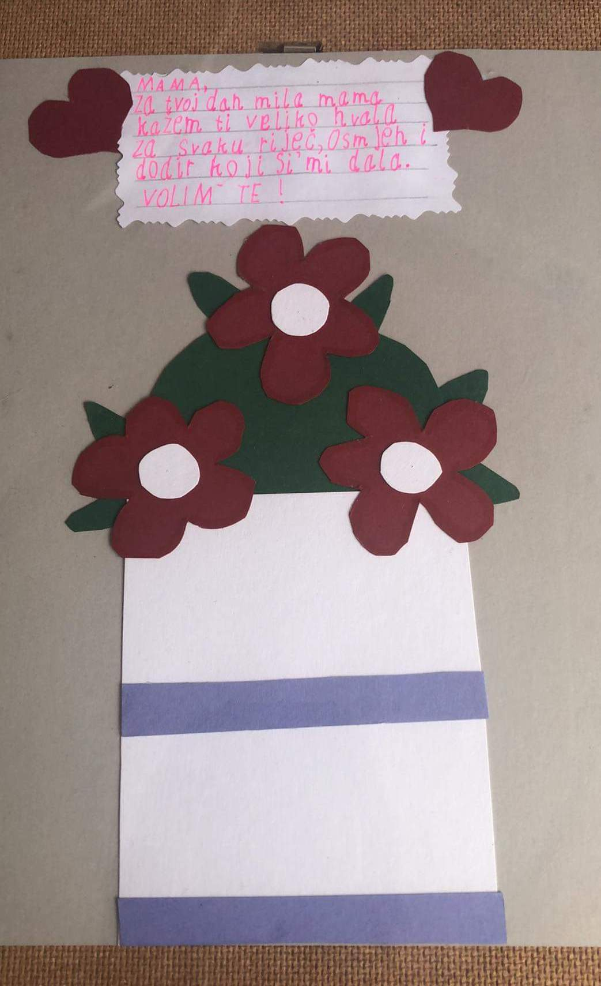

Slide 18
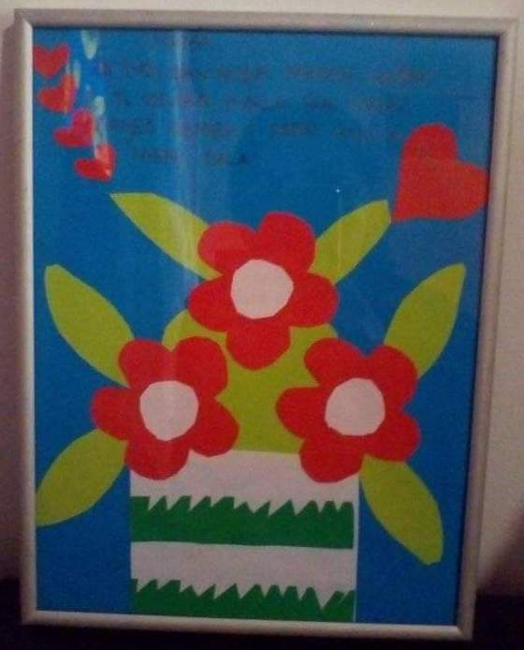

Slide 19
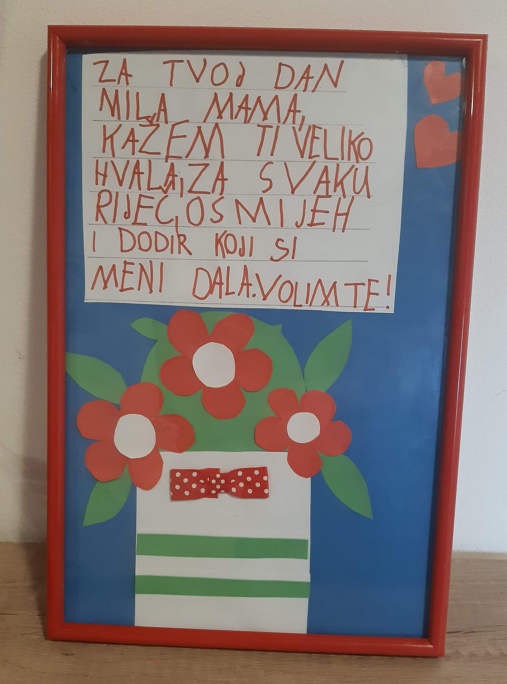

Slide 20
